Slide 1
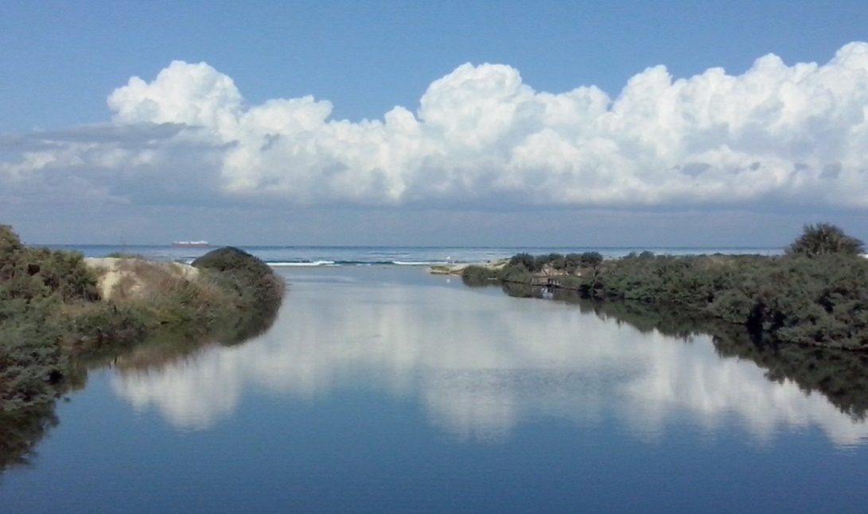
שיקום נחל אלכסנדר כיצד נבטיח ששדרוג המט"ש יביא לשיקום ?
(מצגת לצוות תכנון מים ברשות המים)
20/08/2018

Slide 2
מי אנחנו ?
פרופ' גיתי יהל – גאוכימיה ומיקרוביולוגיה
פרופ' שריג גפני- ביולוגיה
ד"ר יאיר סוארי – מודל ממוחשב
גב' טל קדוש – מנהלת הפרוייקט
אריאל אלסנר – מדע למדיניות
פרופ' בני חפץ - רעלים ותרופות
תום טופז- רעלים
אור באסא- נוטריינטים
ד"ר גיל אשל – סחף וניהול אגן ההיקוות
ד"ר רועי אגוזי –סחף וניהול אגן ההיקוות
Notes:
המחקר, שותפיו ומטרותיו, הצגת המשתתפים

Slide 3
ומה אנחנו עושים ?
מבצעים ב-4 השנים האחרונות ניטור ומחקר של אסטואר הנחל ככלי עזר לניהול מושכל שלו (24/7 + דיגומים חודשיים קבועים)
מבצעים מחקר במטרה להבין את התהליכים העיקריים באסטואר ולזהות את גורמי העקה
מעוניינים להבין מה מפריע לבניית מערכת אקולוגית בריאה ומתפקדת (כולל חסמים אנושיים)
מטרתנו - להציע כלים ודרכים למקבלי ההחלטות להגיע ליעדים שיוגדרו עבור הנחל מתוך כוונה להביא את הנחל לתפקוד אקולוגי "בריא" לרווחת כלל הציבור
Notes:
המחקר, שותפיו ומטרותיו, הצגת המשתתפים

Slide 4
על מנת לשקם את הנחל והאסטואר:
קווי היסוד הנדרשים:
כל השפכים באגן הניקוז מטופלים
(מנחל בחן בצפון ועד נחל אלכסנדר בדרום)
אין הזרמת קולחים לנחל (משמע די בתקני "ענבר להשקייה")
שילוב מאגר קולחים גדול לגמישות תפעולית בקנה מידה שנתי (יכולת הגלשה שיטפונית לנחל במידת הצורך)

Slide 5
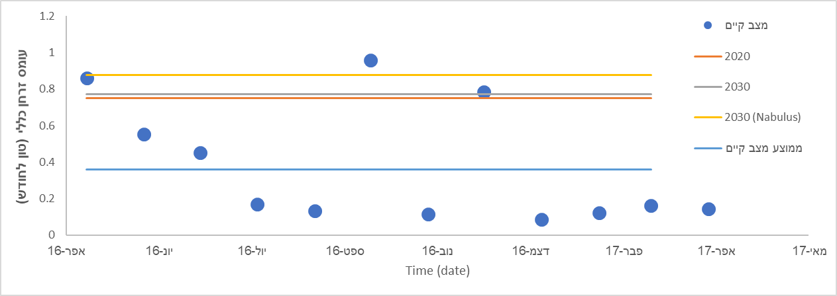
המצב הצפוי בנחל לאחר השדרוג (לפי הפרשה הטכנית שאושרה)

Slide 6
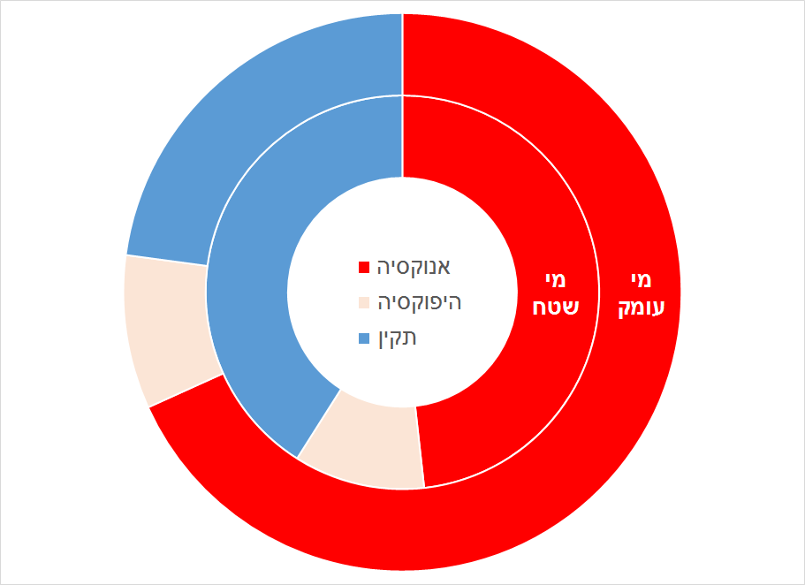
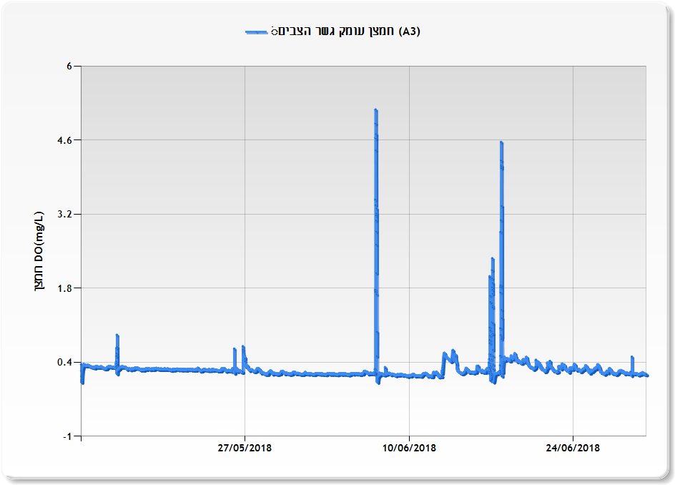
תמונת מצב עכשווית
בעומסי הזיהום הנוכחיים, המערכת מתה רוב השנה
בפועל – הנחל הוא תעלת ביוב
ריכוז החמצן בגשר הצבים מאי-יולי 2018
0

Slide 7
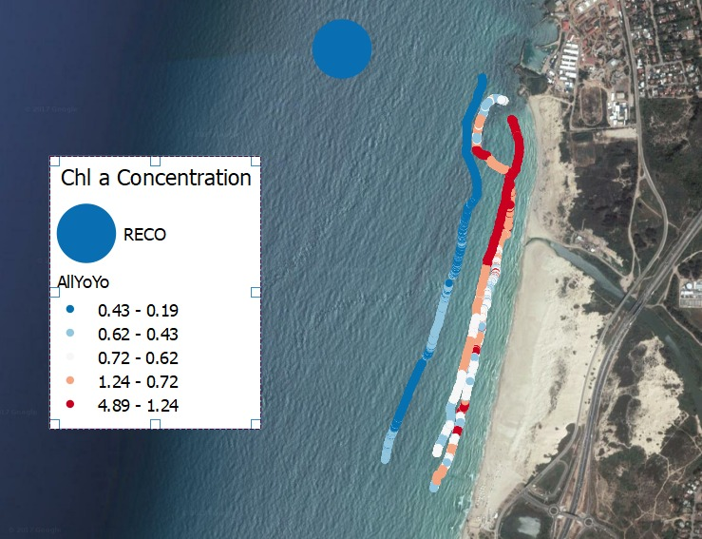
תמונת מצב עכשווית - המשך
לא רק בעיה של הנחל והאסטואר
גם הים והרוחצים
בחוף מושפעים!

Slide 8
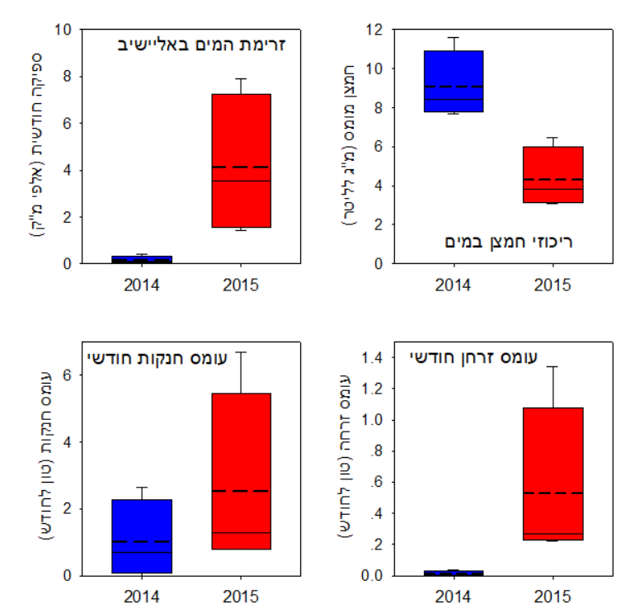
הריכוז חשוב פחות מהעומס! עדיף לא להזרים מים ובלבד שלא נזרים חנקות וזרחות! המט"ש לבד אינו פתרון – צריך למצוא פתרון למי הקולחין!
השפעת הזרמת קולחים
מקרה בוחן שנת 2015
Notes:
איור 6. נתוני ספיקות ועומסים אנאורגניים במי מט"ש יד– חנה ובראש האסטואר (אלישיב). א) נתוני ספיקות מינואר 2014 ועד ספטמבר 2015; אדום - מי קולחים מטופלים (סכום הספיקות הנכנסות למט"ש פחות 4000 קוב שנשאבו להשקיה); כחול - ספיקות בראש האסטואר; ב ו- ג) עומסי הזרחה והחנקן (DIN) במי המט"ש (אדום) ובראש האסטואר (כחול), בתקופות האביב 2014 ו-2015. ההצללות מסמנות את אביב 2014 בו לא הוזרמו לנחל מי קולחים כלל ונותרו בו רק זרימות בסיס (ירוק) , ואביב 2015 (ורוד) בו הוזרמו לנחל כמויות גדולות של מי שופכים מטוהרים לרמה הגבוהה מתקן ענבר. חלק מהנתונים באדיבות מט"ש יד-חנה, החברה הכלכלית עמק חפר והשרות ההידרולוגי

Slide 9
מסקנות :
עומסי הנוטריינטים (בעיקר חנקן וזרחן) מהמט"ש החדש, לא ישפרו את הקיים ואולי אף יביאו להרעה
האסטואר לא ישתקם !

Slide 10
הקרקעית מחומצנת בתקופות בהן נשאבים מי הקולחים

Slide 11
ההמלצות: על מנת לשקם את הנחל והאסטואר:
על כל השפכים באגן הניקוז להיות מטופלים
(מנחל בחן בצפון ועד נחל אלכסנדר בדרום)
לא תתבצע הזרמת קולחים לנחל מהמט"ש המשודרג (משמע די בתקני "ענבר להשקייה")
שילוב מאגר קולחים גדול לגמישות תפעולית בקנה מידה שנתי
(יכולת הגלשה שיטפונית לנחל במידת הצורך - ”Reserve & Release”)
במידת הנדרש, לאפשר הזרמה מינמלית של כ- K3 קו"ב ליום עם טיפול משלים לתקן ענבר לנחלים (אגנים ירוקים וכד')

Slide 12
חישובי עומס זרחן בנחל ואסטואר אלכסנדר ל6 חודשי אגירה
השחרור חושב לפי הצטברות של שלושה חודשים ושחרור ב48 שעות כאשר 8% מהעומס נשאר בנחל ובאסטואר והיתר משתחרר אל הים.

Slide 13
חישובי עומס חנקן בנחל ואסטואר אלכסנדר ל6 חודשי אגירה
השחרור חושב לפי הצטברות של שלושה חודשים ושחרור ב48 שעות כאשר 8% מהעומס נשאר בנחל ובאסטואר והיתר משתחרר אל הים.

Slide 14
פועל יוצא – ”win win situation”
התאוששות של המערכת האקולוגית של הנחל (נחל חי)
חיסכון כספי בתקציב (מט"ש בערכי ענבר להשקייה בלבד)
הפניית תקציב למתקנים ופיתרונות נוספים באגן
הגדלה משמעותית של יכולת איגום שיטפונות וקולחין
גמישות תפעולית גדולה למט"ש בעת הזרמות בעיתיות (מליחות, רעלים וכיו"ב)
יכולת הזרמה שטפונית לנחל תאפשר"RESET” לנחל בשנים שחונות
הותרת האסטואר נקי (מלוח?) דוגמת נחל שקמה

Slide 15
תודה רבה !

Slide 16
מתכנית המים הנוכחית (DHV אפריל 2011):
ללא קשר לחלופה הנבחרת, ניתן לנקוט בפעולות נוספות שישפרו את מצבו של הנחל :
• הצעד ראשון הוא הפסקת הזיהום. בנחל אלכסנדר מדובר בראש ובראשונה בשפכי נחל שכם, שכל שאר הפעולות ( מלבד האחרונה ) מותנות בניקויו.
הקונצנזוס הנוכחי הוא שתקן ענבר לנחלים איננו מספיק לשיקום.

